Slide 1
IN3030 L06v23 – Amdahl, Gustavson, Prime Numbers
Eric Jul
Programming Technology Group
Department of Informatics
University of Oslo

Slide 2
Review F05
Moore’s Law
Speed of light
Latency caused by the slow speed of light
Why distribution
How to present your timing results
Hva er PRAM modellen - og hvorfor er den ubrukelig for oss

Slide 3
Plan for F06
GPU Exercises this week
Amdahl’s and Gustavson’s laws
Prime Numbers
Tidtagning
  JIT compilation
  Operativsystem?
  Søppel/Garbage Collection

Slide 4
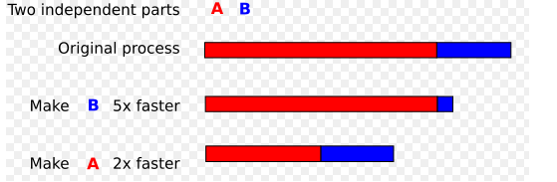
Amdahl – viktig å parallellisere største del

Slide 5

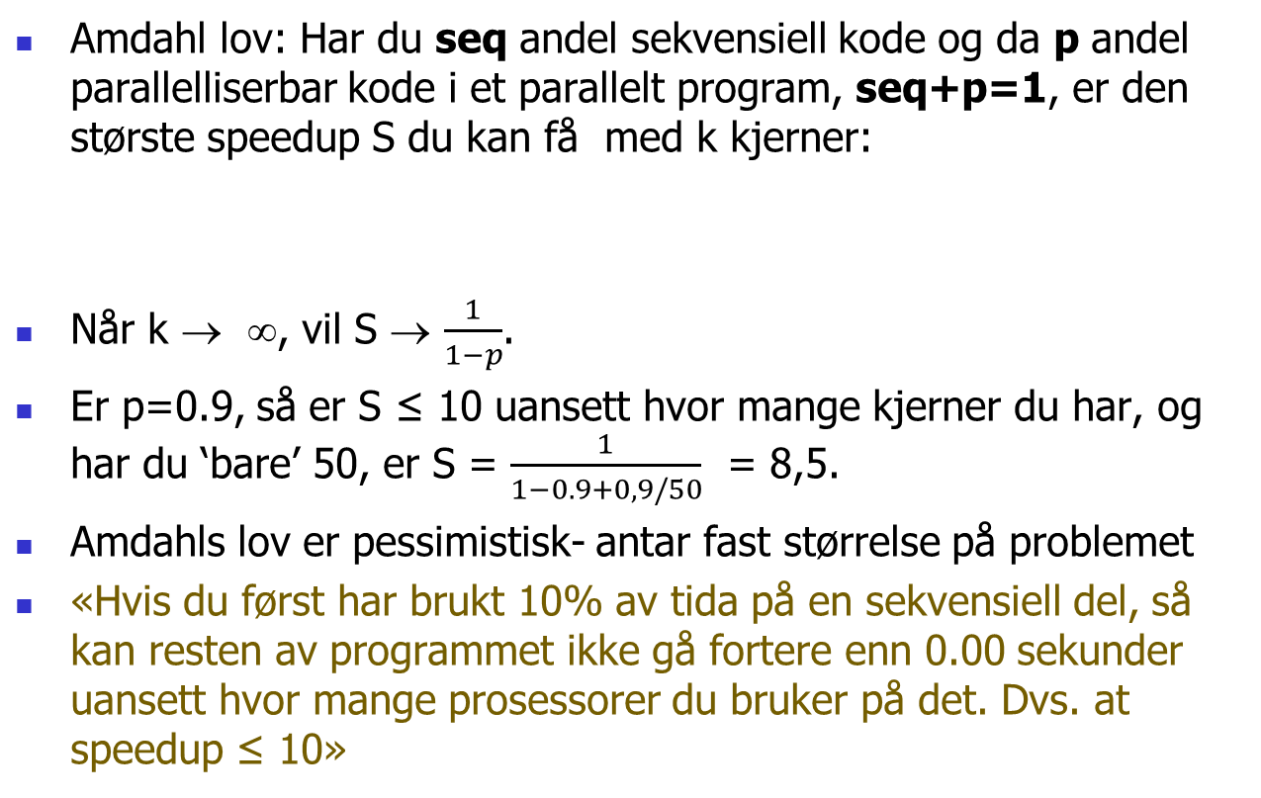
Amdahl lov for parallelle beregninger
Amdahl lov: Har du seq andel sekvensiell kode og da p andel parallelliserbar kode i et parallelt program, seq+p=1, er den største speedup S du kan få med k kjerner:
Når k → ∞, vil S → $\frac{1}{1−p}$.
Er p=0.9, så er S ≤ 10 uansett hvor mange kjerner du har, og har du ‘bare’ 50, er S = $\frac{1}{1−0.9+0,9/50}$ = 8,5.
Amdahls lov er pessimistisk- antar fast størrelse på problemet
«Hvis du først har brukt 10% av tida på en sekvensiell del, så kan resten av programmet ikke gå fortere enn 0.00 sekunder uansett hvor mange prosessorer du bruker på det. Dvs. at speedup ≤ 10»
$S=\frac{tid(sekvensiell)}{tid (parallell)}=\frac{1}{seq+p/k}$ = $\frac{1}{1−p+p/k}$

Slide 6
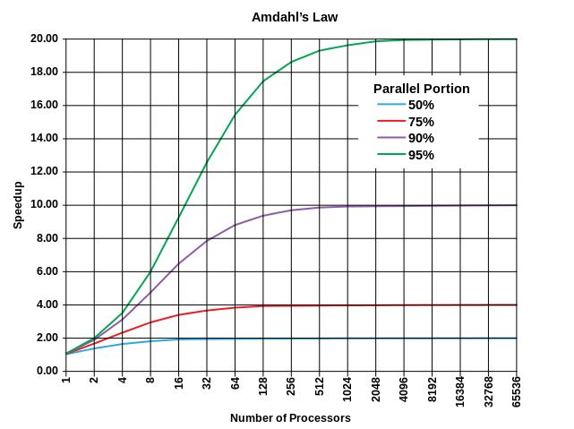
Amdahl for ulike verdier av p

Slide 7
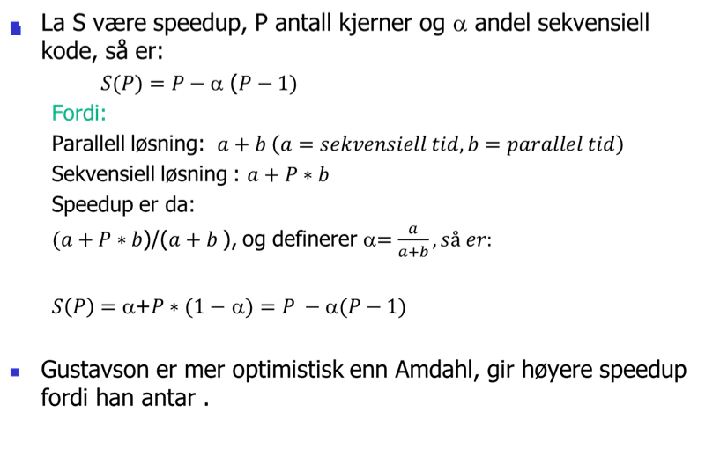
Gustafsons lov for parallelle beregninger
at med flere maskiner vil vi øke størrelsen på problemet.
«Hvis du tidligere brukte 1 time på å løse et problem sekvensielt,
vil du nå også bruke 1 time på å løse et større, mer nøyaktig
problem parallelt da med større speedup– for eksempel i meteorologi»

Slide 8
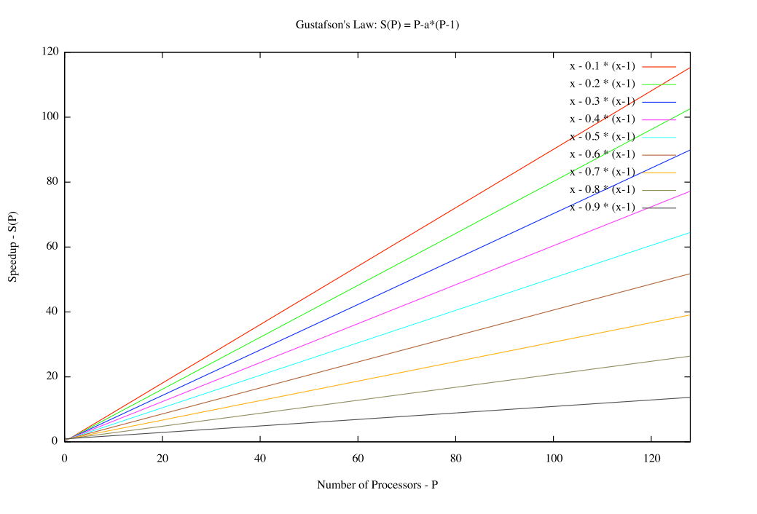

$$S\left(x\right)=x−α\left(x−1\right),{ }$$

Slide 9
Sammenligning av Amdahl og Gustafson + egne betraktninger
Amdahl antar at oppgaven er fast av en gitt lengde(n)
Gustafson antar at du med parallelle maskiner løser større problemer (større n) og da blir den sekvensielle delen mindre.
Min betraktning:
  En algoritme består av noen sekvensielle deler og noen
  parallelliserbare deler.
  Hvis de sekvensielle delene har lavere orden – f.eks O(log n), men de parallelle har en større orden – eks O(n) så vil de parallelle delene bli en stadig større del av kjøretida hvis n øker (Gustafson)
  Hvis de parallelle og sekvensielle delene har samme orden, vil et større problem ha samme sekvensielle andel som et mindre problem (Amdahl).
  I tillegg kommer alltid et fast overhead på å starte k tråder (1-4 ms.)
  Algoritmer vi skal jobbe med er mer av type 2 (Gustafson) enn type 3(Amdahl) men vi har alltid overhead, så små problemer løses best sekvensielt.
Konklusjon: For store problemer bør vi ha håp om å skalere nær lineært med antall kjerner hvis ikke vi får kø og forsinkelser når alle kjernene skal lese/skrive i lageret.

Slide 10
Om primtall
Primtall og faktorisering av ikke-primtall.
Et primtall er:
Et heltall som bare lar seg dividere med 1 og seg selv.
  1 er ikke et primtall (det mente mange på 1700-tallet, og noen mener det fortsatt)

Slide 11
Om primtall og faktorisering af heltall
Ethvert heltall N > 1 lar seg faktorisere som et produkt av primtall:
  N = p_{1*}p_{2*}p_{3*………*}p_{k}
  Denne faktoringen er entydig (pånær rækkefølge)
  gjøres entydig hvis tall i faktoriseringen sorteres
  Hvis det bare er ett tall i denne faktoriseringen, er N selv et primtall

Slide 12


2 måter å lage primtall
Ønsker at finne alle primtal p_{i} < N
Dividere alle tall < N med alle tall < N
  Divisjonsmetoden
  Bare oddetall (2 spesiel)
  Bare opp til -- hvorfor?
  Bare primtall opp til -- hvorfor?
Lage en tabell over alle de primtallene vi trenger
  Eratosthene sil
$$\sqrt{N}$$
$$\sqrt{N}$$

Slide 13
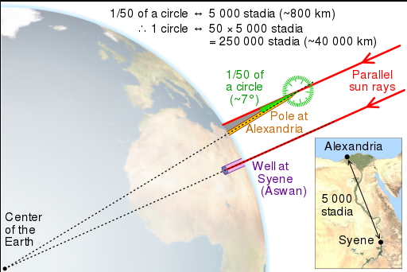
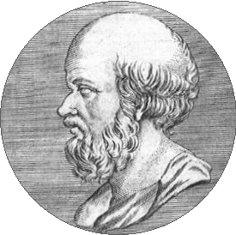
Litt mer om Eratosthenes
Eratosthenes, matematikker, laget også et estimat på jordas radius som var < 1,5% feil, grunnla geografi som fag, fant opp skuddårsdagen + at han var sjef for Biblioteket i Alexandria (den tids største forskningsinstitusjon).

Slide 14
Hvad er raskest?
A) Med Eratosthenes sil:
Med gjentatte divisjoner
Å lage primtallene p og finne dem ved divisjon (del på alle oddetall < SQRT(p), p = 3,5,7,..) er ca. 100 ganger langsommere enn Eratosthenes avkryssings-tabell (kalt Eratosthenes sil).
Z:\INF2440Para\Primtall>java PrimtallESil 2000000000
max primtall m:2000000000
Genererte alle primtall <= 2000000000 paa 18 949 millisek
med Eratosthenes sil og det største primtallet er:1999999973
Z:\INF2440Para\Primtall>java PrimtallDiv 2000000000
Genererte alle primtall <=2000000000 paa 1 577 302 millisek med
divisjon , og det største primtallet er:1999999973

Slide 15
Finne primtall -- Eratosthenes sil
  Hvordan?
  (Blackboard)

Slide 16
Hvad er raskest?
A) Med Eratosthenes sil:
Med gjentatte divisjoner
Å lage primtallene p og finne dem ved divisjon (del på alle oddetall < SQRT(p), p = 3,5,7,..) er ca. 100 ganger langsommere enn Eratosthenes avkryssings-tabell (kalt Eratosthenes sil).
Z:\INF2440Para\Primtall>java PrimtallESil 2000000000
max primtall m:2000000000
Genererte alle primtall <= 2000000000 paa 18 949 millisek
med Eratosthenes sil og det største primtallet er:1999999973
Z:\INF2440Para\Primtall>java PrimtallDiv 2000000000
Genererte alle primtall <=2000000000 paa 1 577 302 millisek med
divisjon , og det største primtallet er:1999999973

Slide 17
Om primtall og faktorisering av heltall
Ethvert heltall N > 1 lar seg faktorisere som et produkt av primtall:
  N = p_{1*}p_{2*}p_{3*………*}p_{k}
  Denne faktoringen er entydig (pånær rækkefølge)
  gjøres entydig hvis tall i faktoriseringen sorteres
  Hvis det bare er ett tall i denne faktoriseringen, er N selv et primtall
Eksempel: faktorisering av 532

Slide 18
Å lage og lagre primtall (Erotosthenes sil)
Som en bit-tabell (1- betyr primtall, 0-betyr ikke-primtall)
  Påfunnet i jernalderen av Eratosthenes (ca. 200 f.kr)
  Man skal finne alle primtall < M
  Man finner da de første primtallene og krysser av alle multipla av disse (N.B. dette forbedres/endres senere):
    Eks: 3 er et primtall, da krysses 6, 9,12,15,.. Av fordi de alle er ett-eller-annet-tall (1,2,3,4,5,..) ganger 3 og følgelig selv ikke er et primtall. 6=2*3, 9 = 3*3,
    12 =2*2*3, 15 = 5*3, ..osv
    De tallene som ikke blir krysset av, når vi har krysset av for alle primtallene vi har, er primtallene
Vi finner 5 som et primtall fordi, etter at vi har krysset av for 3, finner første ikke-avkryssete tall: 5, som da er et primtall (og som vi så krysser av for, …finner så 7 osv)

Slide 19
Litt mer om Eratothenes sil
Vi representerer ikke partallene på den tallinja som det krysses av på fordi vi vet at 2 er et primtall (det første) og at alle andre partall er ikke-primtall.
Har vi funnet et nytt primtall p, for eksempel. 5, starter vi avkryssingen for dette primtallet først for tallet p*p (i eksempelet: 25), men etter det krysses det av for p*p+2p, p*p+4p,.. (i eksempelet 35,45,55,…osv.). Grunnen til at vi kan starte på p*p er at alle andre tall t < p*p slik det krysses av i for eksempel Wikipedia-artikkelen har allerede blitt krysset av andre primtall < p.
Det betyr at for å krysse av og finne alle primtall < N , behøver vi bare å krysse av på denne måten for alle primtall p ≤ sqrt(N). Dette sparer svært mye tid.

Slide 20
Vise at vi trenger bare primtallene <10 for å finne alle primtall < 100, avkryssing for 3 (3*3, 9+2*3,9+4*3, ….)
1 | 3 | 5 | 7 | 9
11 | 13 | 15 | 17 | 19
21 | 23 | 25 | 27 | 29
31 | 33 | 35 | 37 | 39
41 | 43 | 45 | 47 | 49
51 | 53 | 55 | 57 | 59
61 | 63 | 65 | 67 | 69
71 | 73 | 75 | 77 | 79
81 | 83 | 85 | 87 | 89
91 | 93 | 95 | 97 | 99
1 | 3 | 5 | 7 | 9
11 | 13 | 15 | 17 | 19
21 | 23 | 25 | 27 | 29
31 | 33 | 35 | 37 | 39
41 | 43 | 45 | 47 | 49
51 | 53 | 55 | 57 | 59
61 | 63 | 65 | 67 | 69
71 | 73 | 75 | 77 | 79
81 | 83 | 85 | 87 | 89
91 | 93 | 95 | 97 | 99

Slide 21
Avkryssing for 5 (starter med 25, så 25+2*5, 25+4,5,..):
1 | 3 | 5 | 7 | 9
11 | 13 | 15 | 17 | 19
21 | 23 | 25 | 27 | 29
31 | 33 | 35 | 37 | 39
41 | 43 | 45 | 47 | 49
51 | 53 | 55 | 57 | 59
61 | 63 | 65 | 67 | 69
71 | 73 | 75 | 77 | 79
81 | 83 | 85 | 87 | 89
91 | 93 | 95 | 97 | 99
1 | 3 | 5 | 7 | 9
11 | 13 | 15 | 17 | 19
21 | 23 | 25 | 27 | 29
31 | 33 | 35 | 37 | 39
41 | 43 | 45 45 | 47 | 49
51 | 53 | 55 | 57 | 59
61 | 63 | 65 | 67 | 69
71 | 73 | 75 75 | 77 | 79
81 | 83 | 85 | 87 | 89
91 | 93 | 95 | 97 | 99

Slide 22
Avkryssing for 7 (starter med 49, så 49+2*7,49+4*7,.):
1 | 3 | 5 | 7 | 9
11 | 13 | 15 | 17 | 19
21 | 23 | 25 | 27 | 29
31 | 33 | 35 | 37 | 39
41 | 43 | 45 45 | 47 | 49
51 | 53 | 55 | 57 | 59
61 | 63 | 65 | 67 | 69
71 | 73 | 75 75 | 77 | 79
81 | 83 | 85 | 87 | 89
91 | 93 | 95 | 97 | 99
1 | 3 | 5 | 7 | 9
11 | 13 | 15 | 17 | 19
21 | 23 | 25 | 27 | 29
31 | 33 | 35 | 37 | 39
41 | 43 | 45 45 | 47 | 49
51 | 53 | 55 | 57 | 59
61 | 63 63 | 65 | 67 | 69
71 | 73 | 75 75 | 77 | 79
81 | 83 | 85 | 87 | 89
91 | 93 | 95 | 97 | 99
Er nå ferdig fordi neste primtall vi finner: 11, så er 11*11=121 utenfor tabellen

Slide 23
Hvordan representeres tallene?
Kun oddetall – 2 kjenner vi!
Array of Boolean?
  Problem: 32 bit per primtall
Kompakter bitarray
    Kun 1 bit per oddetall

Slide 24
Hvordan bruke 8 eller 7 bit i en byte-array for å representere primtallene
En byte = 8 bit heltall:
Fortegns-bit
(0 = positiv, 1=negativ)
7 bit data (0-127)
Vi representer alle oddetallene (1,3,5,,,) som ett bit (0= ikke-primtall, 1 = primtall)
Bruke alle 8 bit :
  Fordel: mer kompakt lagring og litt raskere(?) adressering
  Ulempe: Kan da ikke bruke verdien i byten direkte (f.eks som en indeks til en array), heller ikke +,-,* eller /-operasjonene på verdien
Bruke 7 bit:
  Fordel: ingen av ulempene med 8 bit
  Ulempe: Tar litt større plass og litt langsommere(?) adressering

Slide 25
Hvordan representere 8 (eller 7) bit i en byte-array
Fortegns-bit
(0 = positiv, 1=negativ)
byte = et 8 bit heltall
7 bit data (0-127)
Bruker alle 8 bitene til oddetallene:
  Anta at vi vil sjekke om tallet k er et primtall, sjekk først om k er 2, da ja, hvis det er et partall (men ikke 2) da nei – ellers sjekk så tallets bit i byte-arrayen
    Byte nummeret til k i arrayen er da:
      Enten: k /16, eller: k >>>4 (shift 4 høyreover uten kopi av fortegns-bitet er det samme som å dele med 16)
    Bit-nummeret er i denne byten er da enten (k %16)/2 eller
    (k &15)>>1
  Hvorfor dele på 16 når det er 8 bit
    fordi vi fjernet alle partallene – egentlig 16 tall representert i første byten, for byte 0: tallene 0-15
  Om så å finne bitverdien – se neste lysark.

Slide 26
Bruke 7 bit i hver byte i arrayen
  Anta at vi vil sjekke om tallet k er et primtall sjekk først om k er 2, da ja, ellers hvis det er et partall (men ikke 2) da nei – ellers:
  Sjekk da tallets bit i byte-arrayen
    Byte nummeret til k i arrayen er da: k /14
    Bit-nummeret er i denne byten er da: (k %14)/2
  Nå har vi byte-nummeret og bit-nummeret i den byten. Vi kan da ta AND (&) med det riktige elementet i en av de to arrayene som er oppgitt i skjelett-koden og teste om svaret er 0 eller ikke.
  Hvordan sette alle 7 eller 8 bit == 1 i alle byter )
    7 bit: hver byte settes = 127 (men bitet for 1 settes =0)
    8 bit: hver byte settes = -1 (men bit for 1 settes = 0)
Konklusjon: bruk 8 eller 7 bit i hver byte (valgfritt) i Oblig3

Slide 27
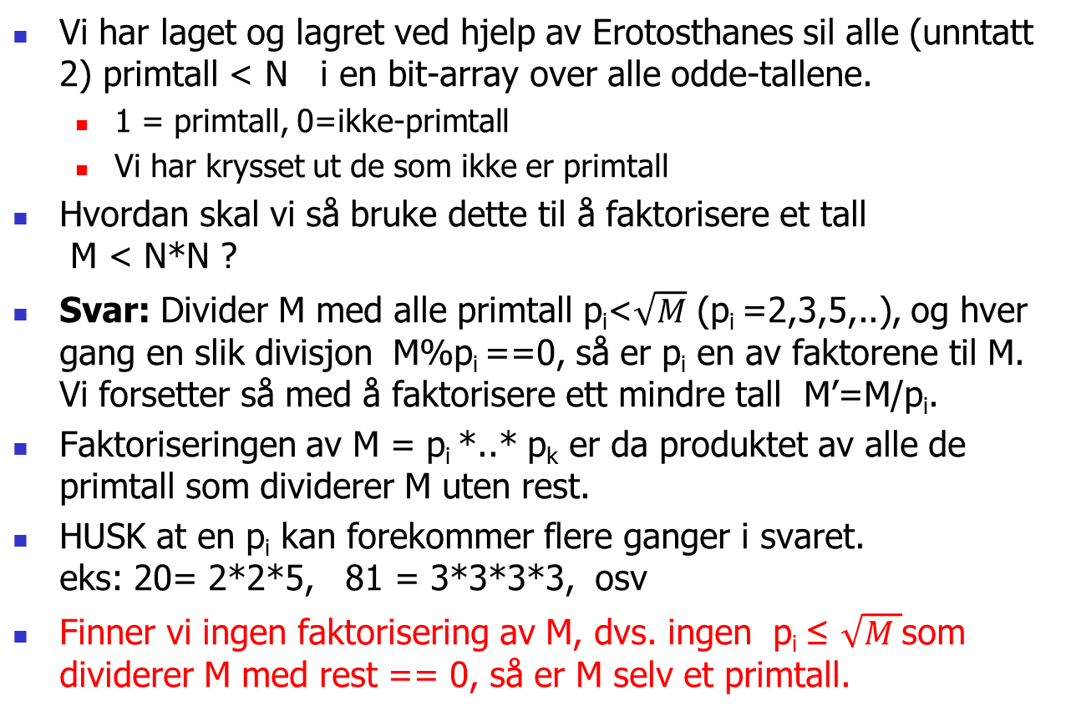
Faktorisering av et tall M i sine primtallsfaktorer
Vi har laget og lagret ved hjelp av Erotosthanes sil alle (unntatt 2) primtall < N i en bit-array over alle odde-tallene.
  1 = primtall, 0=ikke-primtall
  Vi har krysset ut de som ikke er primtall
Hvordan skal vi så bruke dette til å faktorisere et tall
M < N*N ?
Svar: Divider M med alle primtall p_{i}<$\sqrt{M}$ (p_{i} =2,3,5,..), og hver gang en slik divisjon M%p_{i} ==0, så er p_{i} en av faktorene til M. Vi forsetter så med å faktorisere ett mindre tall M’=M/p_{i}.
Faktoriseringen av M = p_{i} *..* p_{k} er da produktet av alle de primtall som dividerer M uten rest.
HUSK at en p_{i} kan forekommer flere ganger i svaret.
eks: 20= 2*2*5, 81 = 3*3*3*3, osv
Finner vi ingen faktorisering av M, dvs. ingen p_{i} ≤ $\sqrt{M }$som dividerer M med rest == 0, så er M selv et primtall.

Slide 28
Hvordan parallellisere faktorisering ?
Gjennomgås neste uke - denne uka viktig å få på plass en effektiv sekvensiell løsning med om lag disse kjøretidene for N = 2 mill:
M:\INF2440Para\Primtall>java PrimtallESil 2000000
max primtall m:2 000 000
Genererte primtall <= 2000000 paa 15.56 millisek
med Eratosthenes sil ( 0.00004182 millisek/primtall)
……
3999998764380 = 2*2*3*5*103*647248991
3999998764381 = 37*108108074713
3999998764382 = 2*271*457*1931*8363
3999998764383 = 3*19*47*1493093977
3999998764384 = 2*2*2*2*2*7*313*1033*55229
3999998764385 = 5*13*59951*1026479
3999998764386 = 2*3*3*31*71*100964177
3999998764387 = 1163*1879*1830431
3999998764388 = 2*2*11*11*17*23*293*72139
100 faktoriseringer beregnet paa: 422.0307ms -
dvs: 4.2203ms. per faktorisering

Slide 29
Faktorisering av store tall med 18-19 desimale sifre
Uke5>java PrimtallESil 2140000000
max primtall m:2 140 000 000
bitArr.length:133 750 001
Genererte primtall <= 2 140 000 000 paa 11030.36 millisek
med Eratosthenes sil ( 0.00010530 millisec/primtall)
antall primtall < 2 140 000 000 er: 104 748 779, dvs: 4.89% ,
og det største primtallet er: 2 139 999 977
4 579 599 999 999 999 900 = 2*2*3*5*5*967*3673*19421*221303
4 579 599 999 999 999 901 = 4579599999999999901
4 579 599 999 999 999 902 = 2*2289799999999999951
4 579 599 999 999 999 903 = 3*31*13188589*3733758839
4 579 599 999 999 999 904 = 2*2*2*2*2*19*71*106087842846553
4 579 599 999 999 999 905 = 5*7*130845714285714283
..............
4 579 599 999 999 999 997 = 11*416327272727272727
4 579 599 999 999 999 998 = 2*121081*18911307306679
4 579 599 999 999 999 999 = 3*17*19*6625387*713333333
100 faktoriseringer beregnet paa: 333481.4427ms
dvs: 3334.8144ms. per faktorisering
largestLongFactorizedSafe: 4 579 599 841 640 001 173= 2139999949*2139999977

Slide 30
End of lecture L06v23

Slide 31
Tidtagning
JIT –kompilering
  Hvor mye betyr det egentlig
Operativsystemet (Windows eller Linux)
  Er de like raske?
Søppeltømming i Java
  Skjer under kjøring (med i tidene)

Slide 32
Tidsmålinger og JIT (Just In Time) -kompilering
Tilbake til kompileringen av et Java-program:
javac kompilerer først vårt java-program til en .class fil. som består av byte-kode
main( ).
Vårt program kjører først
interpretert (byte-koden tolkes).
Blir JIT-kompilert (mens koden kjører)
en eller flere ganger. Går mye raskere
java (JVM) starter vår
program i ‘main()’, men følger med.
1.Kalles en metode flere ganger, kompileres den over fra bytekode til maskinkode.
2. Kalles den enda mange ganger kan denne koden igjen optimaliseres
(flere ganger)

Slide 33
Optimaliserng – ett eksempel
Original kode
1) Inline get
2) Fjern overflødige les
class A {
B b;
public void newMethod() {
y = b.get();
...do stuff...
z = b.get();
sum = y + z;
}
}
class B {
int value;
final int get() {
return value;
}
}
public void newMethod() {
y = b.value;
...do stuff...
z = b.value;
sum = y + z;
}
public void newMethod() {
y = b.value;
...do stuff...
z = y;
sum = y + z;
}
3) Fjern overflødige variable
4) Fjern død kode
public void newMethod() {
y = b.value;
...do stuff...
y = y;
sum = y + y;
}
public void newMethod() {
y = b.value;
...do stuff...
sum = y + y;
}

Slide 34
Mediantider for finnMax fra ukeoppgavene:
M:\INF2440Para\FinnMax>java FinnMaxMulti 10000 7
Kjøring:0, ant kjerner:8, antTråder:8
Max para = a:9853, paa: 6.30 msek. , nanosek/n: 630.46
Max sekv = a:9853, paa: 0.28 msek. , nanosek/n: 28.38
Kjøring:1, ant kjerner:8, antTråder:8
Max para = a:9853, paa: 0.57 msek. , nanosek/n: 56.87
Max sekv = a:9853, paa: 0.27 msek. , nanosek/n: 26.95
Kjøring:2, ant kjerner:8, antTråder:8
Max para = a:9853, paa: 0.35 msek. , nanosek/n: 35.07
Max sekv = a:9853, paa: 0.01 msek. , nanosek/n: 1.36
Kjøring:3, ant kjerner:8, antTråder:8
Max para = a:9853, paa: 0.57 msek. , nanosek/n: 56.87
Max sekv = a:9853, paa: 0.01 msek. , nanosek/n: 0.66
Kjøring:4, ant kjerner:8, antTråder:8
Max para = a:9853, paa: 0.43 msek. , nanosek/n: 43.47
Max sekv = a:9853, paa: 0.01 msek. , nanosek/n: 1.33
Kjøring:5, ant kjerner:8, antTråder:8
Max para = a:9853, paa: 0.49 msek. , nanosek/n: 49.20
Max sekv = a:9853, paa: 0.01 msek. , nanosek/n: 1.36
Kjøring:6, ant kjerner:8, antTråder:8
Max para = a:9853, paa: 0.48 msek. , nanosek/n: 47.84
Max sekv = a:9853, paa: 0.01 msek. , nanosek/n: 1.43
Median seq time: 0.014, median para time: 0.569,
Speedup: 0.03, n = 10000
n= 10 000
Vi ser at kjøretidene
(sekv og para) synker dramatisk fra 1.ste til neste kjøring.
Pga JIT-optimalisering

Slide 35
M:\INF2440Para\FinnMax>java FinnMaxMulti 10000000 5
Kjøring:0, ant kjerner:8, antTråder:8
Max para = a:9999216, paa: 14.08 msek. , nanosek/n: 1.41
Max sekv = a:9999216, paa: 6.98 msek. , nanosek/n: 0.70
Kjøring:1, ant kjerner:8, antTråder:8
Max para = a:9999216, paa: 3.17 msek. , nanosek/n: 0.32
Max sekv = a:9999216, paa: 4.75 msek. , nanosek/n: 0.47
Kjøring:2, ant kjerner:8, antTråder:8
Max para = a:9999216, paa: 2.79 msek. , nanosek/n: 0.28
Max sekv = a:9999216, paa: 5.04 msek. , nanosek/n: 0.50
Kjøring:3, ant kjerner:8, antTråder:8
Max para = a:9999216, paa: 2.87 msek. , nanosek/n: 0.29
Max sekv = a:9999216, paa: 5.05 msek. , nanosek/n: 0.51
Kjøring:4, ant kjerner:8, antTråder:8
Max para = a:9999216, paa: 2.92 msek. , nanosek/n: 0.29
Max sekv = a:9999216, paa: 5.03 msek. , nanosek/n: 0.50
Median seq time: 5.052, median para time: 3.173,
Speedup: 1.59, n = 10 000 000
n= 10 mill

Slide 36
M:\INF2440Para\FinnMax>java -Xint FinnMaxMulti 10000000 5
Kjøring:0, ant kjerner:8, antTråder:8
Max para = a:9999216, paa: 67.24 msek. , nanosek/n: 6.72
Max sekv = a:9999216, paa: 179.40 msek. , nanosek/n: 17.94
Kjøring:1, ant kjerner:8, antTråder:8
Max para = a:9999216, paa: 64.00 msek. , nanosek/n: 6.40
Max sekv = a:9999216, paa: 175.12 msek. , nanosek/n: 17.51
Kjøring:2, ant kjerner:8, antTråder:8
Max para = a:9999216, paa: 51.42 msek. , nanosek/n: 5.14
Max sekv = a:9999216, paa: 176.23 msek. , nanosek/n: 17.62
Kjøring:3, ant kjerner:8, antTråder:8
Max para = a:9999216, paa: 64.95 msek. , nanosek/n: 6.49
Max sekv = a:9999216, paa: 173.17 msek. , nanosek/n: 17.32
Kjøring:4, ant kjerner:8, antTråder:8
Max para = a:9999216, paa: 60.11 msek. , nanosek/n: 6.01
Max sekv = a:9999216, paa: 185.84 msek. , nanosek/n: 18.58
Median seq time: 179.403, median para time: 64.950,
Speedup: 2.76, n = 10 000 000
JIT-kompilering avslått :
> java –Xint …..
n= 10 mill

Slide 37
M:\INF2440Para\FinnMax>java FinnM 100000000 5
Kjoering:0, ant kjerner:8, antTraader:8
Max verdi parallell i a:99989305, paa: 41.913504 ms.
Max verdi sekvensiell i a:99989305, paa: 238.799921 ms.
Kjoering:1, ant kjerner:8, antTraader:8
Max verdi parallell i a:99989305, paa: 26.78024 ms.
Max verdi sekvensiell i a:99989305, paa: 235.431219 ms.
Kjoering:2, ant kjerner:8, antTraader:8
Max verdi parallell i a:99989305, paa: 27.791271 ms.
Max verdi sekvensiell i a:99989305, paa: 248.066478 ms.
Kjoering:3, ant kjerner:8, antTraader:8
Max verdi parallell i a:99989305, paa: 26.86283 ms.
Max verdi sekvensiell i a:99989305, paa: 236.013201 ms.
Kjoering:4, ant kjerner:8, antTraader:8
Max verdi parallell i a:99989305, paa: 27.755575 ms.
Max verdi sekvensiell i a:99989305, paa: 223.535073 ms.
Median sequential time:236.013201, median parallel time:27.755575,
n= 100000000, Speedup: 8.59
n= 100 mill
JIT-kompilering +optimalisering
Søppel-tømming

Slide 38
Hva betyr dette for tidsmålingene
Første gangen vi gjører er tiden vi måler en sum av:
  Først litt interpretering av bytekode
  Så oversetting(kompilering) av hyppig brukte metoder til maskinkode
  kjøring av resten av programmet dels i maskinkode.
Andre gang vi kjører, kan følgende skje:
  JVM finner at noen av maskinkompilerte metodene våre må optimaliseres ytterligere
  Kjøretiden synker ytterligere
Tredje gang er som oftest optimaliseringa ferdig, men ytterligere optimalisering kan bli gjort
Tidtakningen vår må endres !
Vi kjører det sekvensielle og parallelle programmet f.eks 9 ganger i en løkke , noterer alle kjøretider i to arrayer som så sorteres og vi velger medianverdien = a[(a.length-1)/2]
Du får aldri samme svaret to ganger – mye variasjon !!

Slide 39
FinnMax 3 ulike kjøringer (samme parametre , varierer antall tråder: 8, 16, 4 )
Uke2>java FinnM 1000000 9
Kjøring:0, ant kjerner:8, antTråder:8
Max verdi parallell i a:999216, paa: 23.860968 ms.
Max verdi sekvensiell i a:999216, paa: 3.468803 ms.
Kjøring:1, ant kjerner:8, antTråder:8
Max verdi parallell i a:999216, paa: 0.311465 ms.
Max verdi sekvensiell i a:999216, paa: 0.549437 ms.
………
Kjøring:8, ant kjerner:8, antTråder:8
Max verdi parallell i a:999216, paa: 0.422752 ms.
Max verdi sekvensiell i a:999216, paa: 0.532639 ms.
Median sequential time:0.52004,
median parallel time:0.429051,
Speedup: 1.26, n = 1000000
Uke2>java FinnM 1000000 9
Kjøring:0, ant kjerner:8, antTråder:4
Max verdi parallell i a:999216, paa: 16.154151 ms.
Max verdi sekvensiell i a:999216, paa: 3.75507 ms.
Kjøring:1, ant kjerner:8, antTråder:4
Max verdi parallell i a:999216, paa: 1.280854 ms.
Max verdi sekvensiell i a:999216, paa: 0.520741 ms.
Kjøring:2, ant kjerner:8, antTråder:4
Max verdi parallell i a:999216, paa: 0.557136 ms.
Max verdi sekvensiell i a:999216, paa: 0.509191 ms.
………………
Kjøring:8, ant kjerner:8, antTråder:4
Max verdi parallell i a:999216, paa: 0.628527 ms.
Max verdi sekvensiell i a:999216, paa: 0.52354 ms.
Median sequential time:0.520741, median parallel time:0.628527,
Speedup: 0.88, n = 1000000
Uke2>java FinnM 1000000 9
Kjøring:0, ant kjerner:8, antTråder:16
Max verdi parallell i a:999216, paa: 18.808946 ms.
Max verdi sekvensiell i a:999216, paa: 3.558043 ms.
Kjøring:1, ant kjerner:8, antTråder:16
Max verdi parallell i a:999216, paa: 1.847439 ms.
Max verdi sekvensiell i a:999216, paa: 0.453898 ms.
………
Kjøring:8, ant kjerner:8, antTråder:16
Max verdi parallell i a:999216, paa: 0.502542 ms.
Max verdi sekvensiell i a:999216, paa: 0.471396 ms.
Median sequential time:0.509891,
median parallel time:0.646726,
Speedup: 0.90, n = 1000000

Slide 40
«Aldri» samme resultatet to ganger
Uke2>java FinnM 1000000 9
ant kjerner:8, antTråder:8, n = 1mill
Med antall kjøringer for median = 9
1) Speedup: 0.68, n = 1000000
2) Speedup: 0.96, n = 1000000
3) Speedup: 0.84, n = 1000000
4) Speedup: 0.71, n = 1000000
5) Speedup: 1.06, n = 1000000
6) Speedup: 1.26, n = 1000000
Med antall kjøringer for median = 21
7) Speedup: 1.00, n = 1000000
8) Speedup: 0.84, n = 1000000
9) Speedup: 0.88, n = 1000000
10) Speedup: 1.75, n = 1000000
11) Speedup: 0.87, n = 1000000
12) Speedup: 1.11, n = 1000000
13) Speedup: 1.03, n = 1000000

Slide 41
Konklusjon på JIT-kompilering
JIT-kompilering kan skrues av med >java –Xint MittProg ..
  Brukes bare for debugging
JIT kompilering kan gi 10 til 30 ganger så rask eksekvering for liten n (en god del mer for stor n)
Første, andre (og tredje) kjøring er tidsmessig sterkt misvisende
Vi må:
  Kjøre programmet i en løkke f.eks 9 (eller 7 eller 11) ganger
  Legge tidene i hver sin array (sekvensielt og parallell tid)
  Sortere arrayene
  Ta ut medianen (element (length-1)/2), som blir vår tidsmåling

Slide 42
import java.util.concurrent.*;
import java.util.*;
class Problem2 { int [] fellesData ; // dette er felles, delte data for alle trådene
double [] tidene ;
int ant, svar;
public static void main(String [] args) {
( new Problem()).utfoer(args);
}
void utfoer (String [] args) {
ant = new Integer(args[0]);
fellesData = new int [ant];
tidene = new double[9];
for (int m = 0; m <9; m++) {
long tid = System.nanoTime();
Thread t = new Thread(new Arbeider());
t.start();
try{t.join();}catch (Exception e) {return;}
tidene[m] = (System.nanoTime() -tid)/1000000.0;
System.out.println("Tid for "+m + ", tråd:"+tidene[m]+"millisec");
}
Arrays.sort(tidene);
System.out.println("Median med svar:"+svar+", for trådene:"+tidene[(tidene.length-1)/2]+" millisec");
} // end utfoer
class Arbeider implements Runnable {
int i,lokalData; // dette er lokale data for hver tråd
public void run() { int sum =0;
for (int i = 0; i < ant; i++) sum +=fellesData[i];
svar =sum;
}
} // end indre klasse Arbeider
} // end class Problem

Slide 43
Hva med operativsystemet:
Linux og Windows har om lag like rask implementasjon av Java og trådprogrammering,
Dag Langmyhr testet to helt like maskiner med hhv. Linux og Windows, og resultatene tidsmessig (medianer) var nesten helt like, men
  Ulike maskiner som Ifis store servere (diamant, safir,..) har en annen Linux og en noe langsommere ytelse for korte, trådbaserte programmer.

Slide 44
Hva med søppeltømming – garbage collection:
Søppeltømming (=opprydding i lageret og fjerning av objekter vi ikke lenger kan bruke) kan slå til når som helst under kjøring:
Kjøring:2, ant kjerner:8, antTråder:8
Max para = a:9853, paa: 0.35 msek. , nanosek/n: 35.07
Max sekv = a:9853, paa: 0.01 msek. , nanosek/n: 1.36
Kjøring:3, ant kjerner:8, antTråder:8
Max para = a:9853, paa: 0.57 msek. , nanosek/n: 56.87
Max sekv = a:9853, paa: 0.01 msek. , nanosek/n: 0.66
Kjøring:4, ant kjerner:8, antTråder:8
Max para = a:9853, paa: 0.43 msek. , nanosek/n: 43.47
Max sekv = a:9853, paa: 0.01 msek. , nanosek/n: 1.33
Kjøring:5, ant kjerner:8, antTråder:8
Max para = a:9853, paa: 0.49 msek. , nanosek/n: 49.20
Max sekv = a:9853, paa: 0.01 msek. , nanosek/n: 1.36

Slide 45
Om å parallelliser et problem
Utgangspunkt: Vi har en sekvensiell effektiv og riktig sekvensiell algoritme som løser problemet.
Vi kan dele opp både koden og data (hver for seg?)
Vanligst å dele opp data
  Som oftest deler vi opp data, og lar ‘hele’ koden virke på hver av disse data-delene (en del til hver tråd).
  Eks: Matriser
    radvis eller kolonnevis oppdeling av C til hver tråd
    Omforme data slik at de passer bedre i cachene (transponere B)
  Rekursiv oppdeling av data (‘lett’)
    Eks: Quicksort
Også mulig å dele opp koden:
  Alternativ Oblig3 i INF1000: Beregning av Pi (3,1415..) med 17 000 sifre med tre ArcTan-rekker
  Primtalls-faktorisering av store tall N for kodebrekking:
    N= p₁* p₂

Slide 46
Å dele opp algoritmen
Koden består en eller flere steg; som oftest i form av en eller flere samlinger av løkker (som er enkle, doble, triple..)
Vi vil parallellisere med k tråder, og hver slikt steg vil få hver sin parallellisering med en CyclickBarrier-synkronisering mellom hver av disse delene + en synkronisert avslutning (join(), ..).
Eks:
  finnMax – hadde ett slikt steg: for (int i = 0 …n-1) -løkke
  MatriseMult hadde ett slikt steg med trippel-løkke
  Flere steg mulig: Eksempler senere i kurs (Radix)

Slide 47
Å dele opp data – del 2
For å planlegge parallellisering av ett slikt steg må vi finne:
  Hvilke data i problemet er lokale i hver tråd?
  Hvilke data i problemet er felles/delt mellom trådene?
Viktig for effektiv parallell kode.
  Hvordan deler vi opp felles data (om mulig)
  Kan hver tråd beregne hver sin egen, disjunkte del av data
  Færrest mulig synkroniseringer (de tar ‘mye’ tid)

